Slide 1
室内基站及传输机房制冷创新解决方案
5G智能一体化化空调柜

Slide 2
一、背景
5G基站BBU发热量是4G基站的2-3倍，单个BBU的发热量达900W。目前5G建站以C-RAN模式为主，BBU池化后发热量将成倍增加，单个机柜功率高达5-9kW，达到高热密度机柜的水平，采用房间级空调冷量难以被充分利用，且存在气流不合理的问题，需要更贴近热源的制冷设备，而现有机柜级制冷存在尺寸大、气流设计不合理等问题。针对以上问题，需要研发一种新型机柜级制冷系统。
青岛海信电子设备股份有限公司
1/13

Slide 3
二、现状与需求
序号 | 现存问题 | 新的需求
1 | 房间级制冷“先冷环境、后冷设备”，送风距离长，冷量过程损失大。 | 需要更贴近热源的机柜级制冷，并少占用U位空间。
2 | 基站内冷热气流直接混合，冷量利用率低；出风温度低。 | 冷热通道隔离，提高冷量利用率；提高出风温度。
3 | 机站内设备发热量不同，气流组织缺乏合理规划，冷风不能够按需分配，易产生局部热点。 | 增加导风装置，按需分配冷量，避免局部热点，提高冷却效率。
4 | 空调为定速机，冷量不能随着发热量动态调整。 | 需要变频空调，冷量能够随着发热量动态调整。
5 | 随着基站内设备扩容，空调不能模块化扩容。 | 空调模块化，可按需扩容，避免空调系统不断替换。
6 | 运维成本较高，需要人力运维，智能化程度低。 | 空调能在线监测、智能运维，保障运营效率最高。
7 | 对自然冷源利用率不高，影响系统能效。 | 多种运行模式，提升对自然冷源的利用。
8 | 空调系统故障可能会造成的供冷中断。 | 新系统满足不间断供冷需求。
青岛海信电子设备股份有限公司
2/13

Slide 4
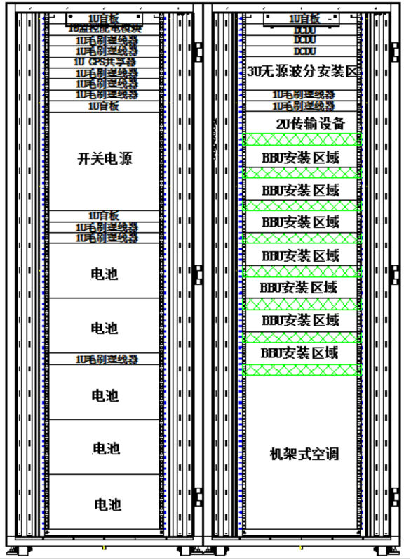
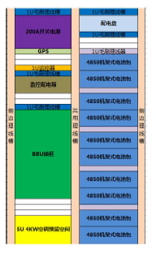
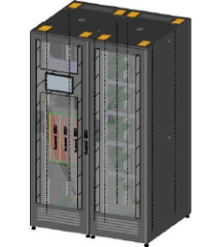
三、业界机柜级解决方案
行业传统一体化机柜解决方案：该方案与数据中心一体化机柜类似，主要还是为IT设备开发，其制冷方案为机架式空调。目前电信、联通在使用该方案。
该方案制冷系统问题如下：
占用U位多，影响柜内设备布置；
室内机深度大，适用性窄；
柜内气流组织差，下回风下出风，容易造成机柜上部设备热量聚集；
自然冷源利用不足，仅有机械制冷。
空调故障时柜门自动弹开，故障复位后柜门不自动复位，造成冷量外排，设备无法及时降温。
青岛海信电子设备股份有限公司
3/13

Slide 5
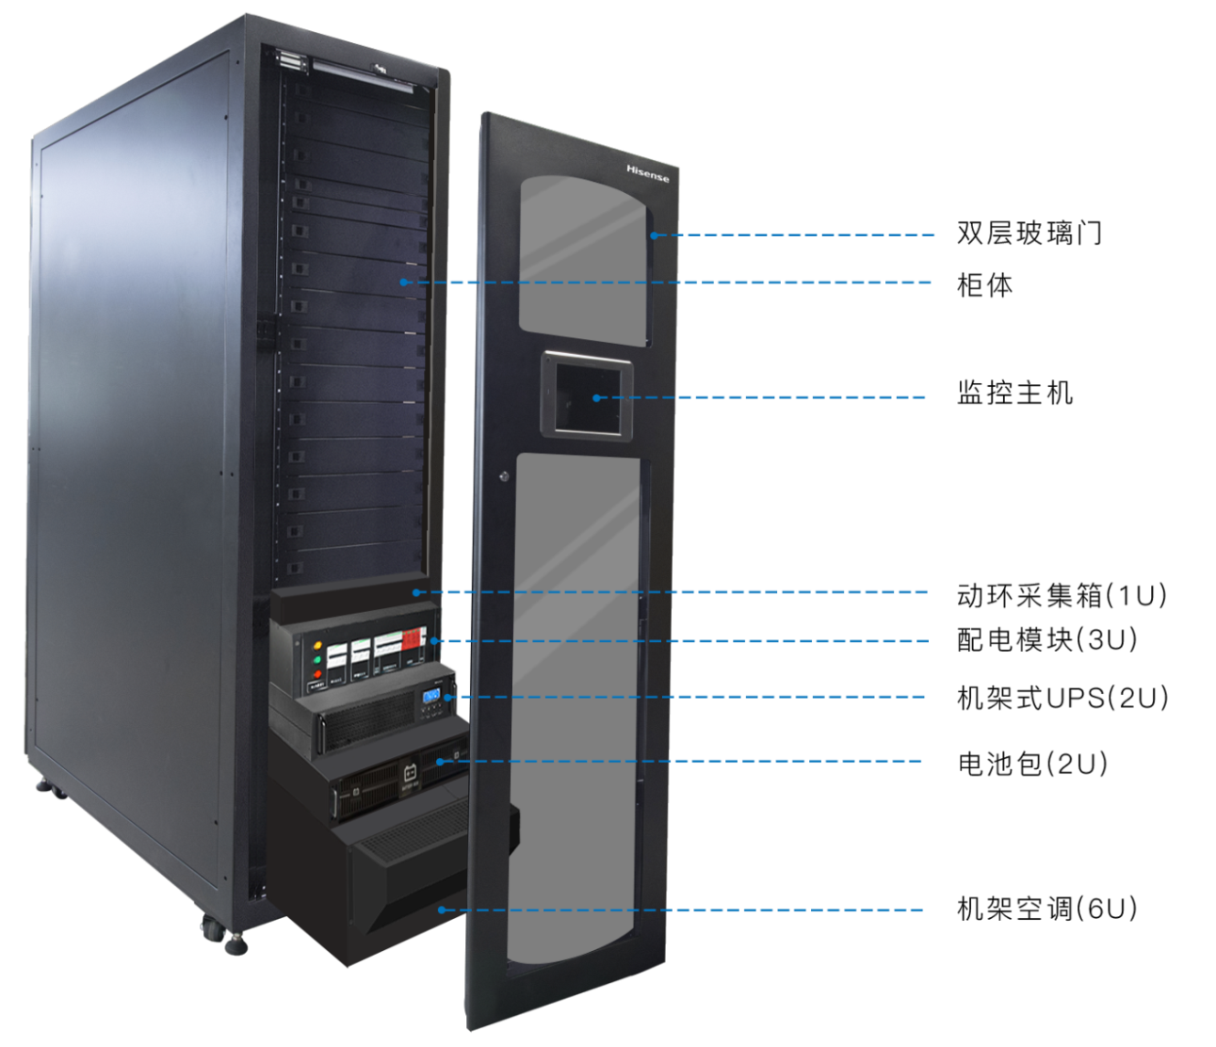
四、海信机柜级解决方案-机架式制冷方案
海信一体化机柜在IT行业已经大批量应用，如下是产品的组成，在产品功能方面与传统一体柜基本相同，在空调方面，除了性能具有的优势外，在质量和成本方面也具有很大优势。
产品优势：
通过CQC节能认证；
直流变频，冷量范围输出20%-100%自适应，温度精准控制；
全年能效比4.2；
行标牵头单位，产品历经7年检验；
大风量、高显热、低载抗凝露技术；
产品系列全，多种冷量；
环保冷媒R410A。
青岛海信电子设备股份有限公司
4/13

Slide 6
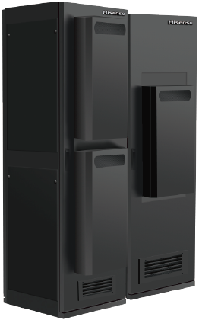
五、海信创新制冷方案
海信5G智能一体化空调柜
行业首创 颠覆设计
颠覆设计
小空间大冷量
隔离风道
杜绝局部热点
多种模式
极致省电节能
110QW 55QW
青岛海信电子设备股份有限公司
5/13

Slide 7
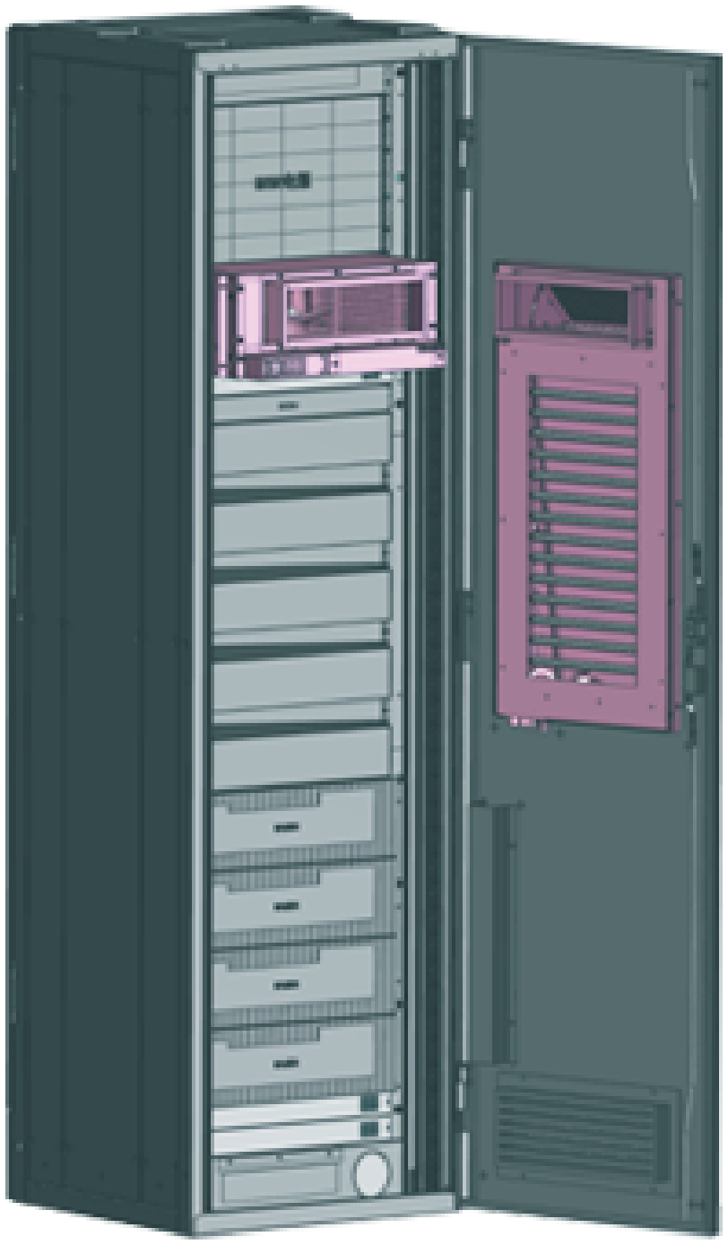
五、海信创新制冷方案
首创架构设计
Pioneering architecture design
应急风扇
颠覆传统空调系统架构设计
首创室内机回风、制冷
双模块设计
回风模块
制冷模块
导风装置
新风风阀
青岛海信电子设备股份有限公司
6/13

Slide 8
五、海信创新制冷方案
首创四种运行模式
PIONEERING ARCHITECTURE DESIGN
冷通道
回风模块
机械制冷
新风制冷
自动风阀
制冷模块
余热利用
应急通风
热通道
四种运行模式智能切换
新风风阀
气流组织侧视图
青岛海信电子设备股份有限公司
7/13

Slide 9
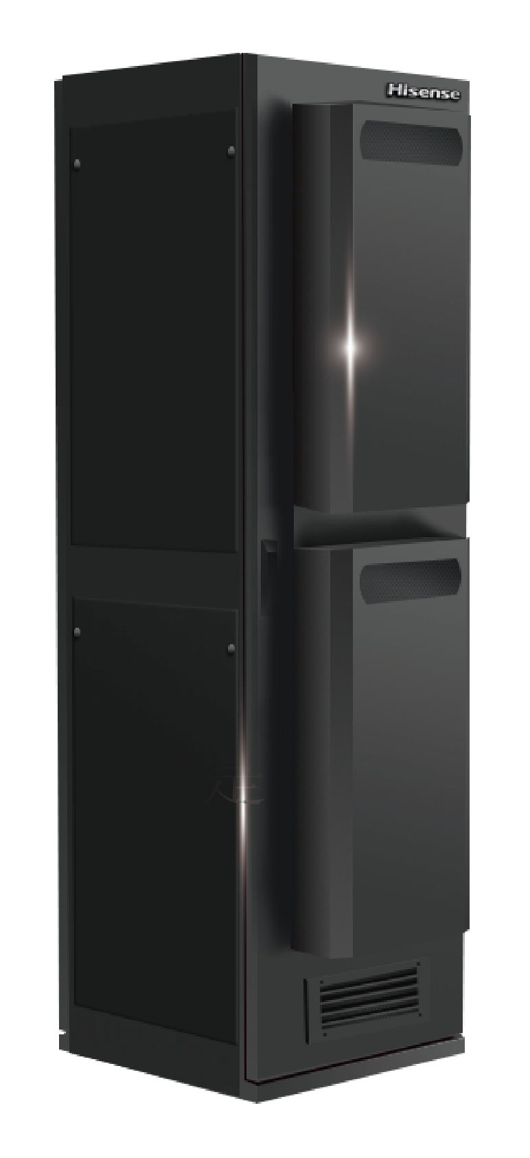
五、海信创新制冷方案
首创一拖二运行
THE FIRST TOW TWO OPERATION
一台外机带两台内机
节省室外空间
满足随时扩容需求
省钱
青岛海信电子设备股份有限公司
8/13

Slide 10
五、海信创新制冷方案
六大专利
2
4
个
个
发明型
实用新型
专利
专利
青岛海信电子设备股份有限公司
9/13

Slide 11
五、海信创新制冷方案
三大用户利益点
01
还在担心BBU池发热过高，房间级空调冷量难以被充分利用？
02
还在担心现有机柜级制冷存在尺寸大、气流设计不合理等问题?
03
还在担心每年机房空调耗电电费过高？
贴近热源，极速制冷
变频节能，动态调整冷量
柜深仅600mm
仅占4U空间
隔离风道，专利导风设计
首创四种运行模式
极致省电
颠覆传统机架式空调，首创室内机回风、制冷双模块设计，柜深仅600mm，充分提升室内空间利用率
相比同冷量机架式约14U的空间占用，我们仅占用4U空间，大幅节省U位空间
专利导风设计，全封闭式冷热通道隔离设计，按需制冷，杜绝局部热点
机械制冷，新风制冷，余热利用，应急通风，四种运行模式智能切换，充分利用自然冷源，能耗降低约50%
外温度较低可自动开启风阀，室内回风模块单独运行，利用自然冷源对设备进行降温。单柜每日最多可减少61.6kwh，全年节省电费约1.8万元
行业首创智能一体化空调柜5.5KW/11KW大冷量
出风温度按需设定，提高冷却效率，实现整柜按需制冷
青岛海信电子设备股份有限公司
10/13

Slide 12
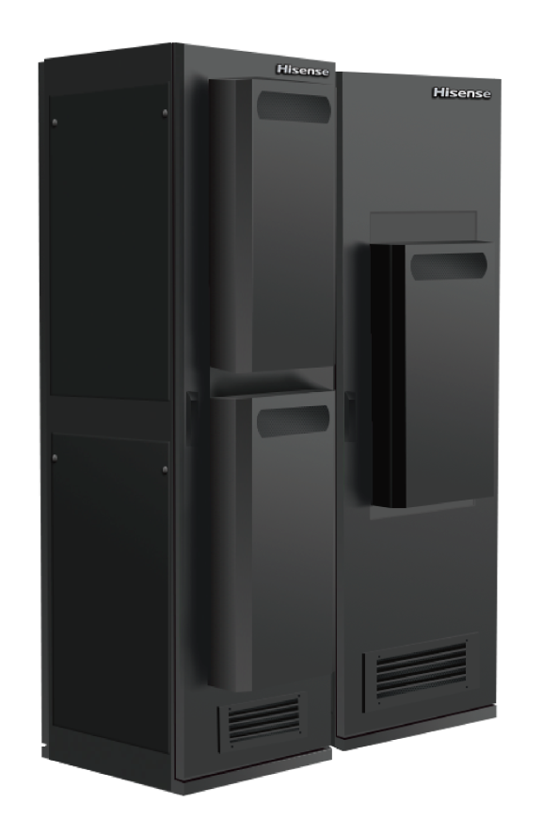
五、海信创新制冷方案
真变频
首创四种运行模式
更多卖点
专为机柜环境设计变频逻辑，避免压缩机启停
机械制冷，新风制冷，余热利用，应急通风，四种运行
MORE SELLING POINT
仅占4U空间
仅600mm柜深
占用4U空间，大幅节省U位空间
首创室内机回风、制冷双模块设计，柜深仅600mm
模块组件
布置更灵活
双重保护
极致省电
单柜每日最多可减少61.6kwh，全年节省电费约1.8万元
模式智能切换
48V
应急电源
贴近热源
极速制冷
隔离风道专利导风设计
专利导风设计，全封闭式冷热通道隔离设计
青岛海信电子设备股份有限公司
11/13

Slide 13
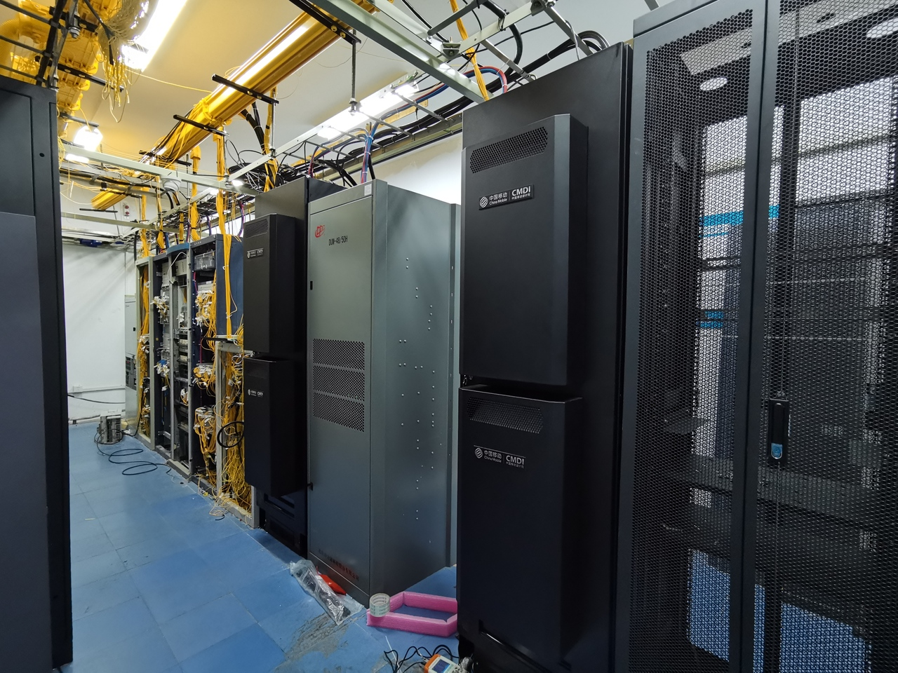
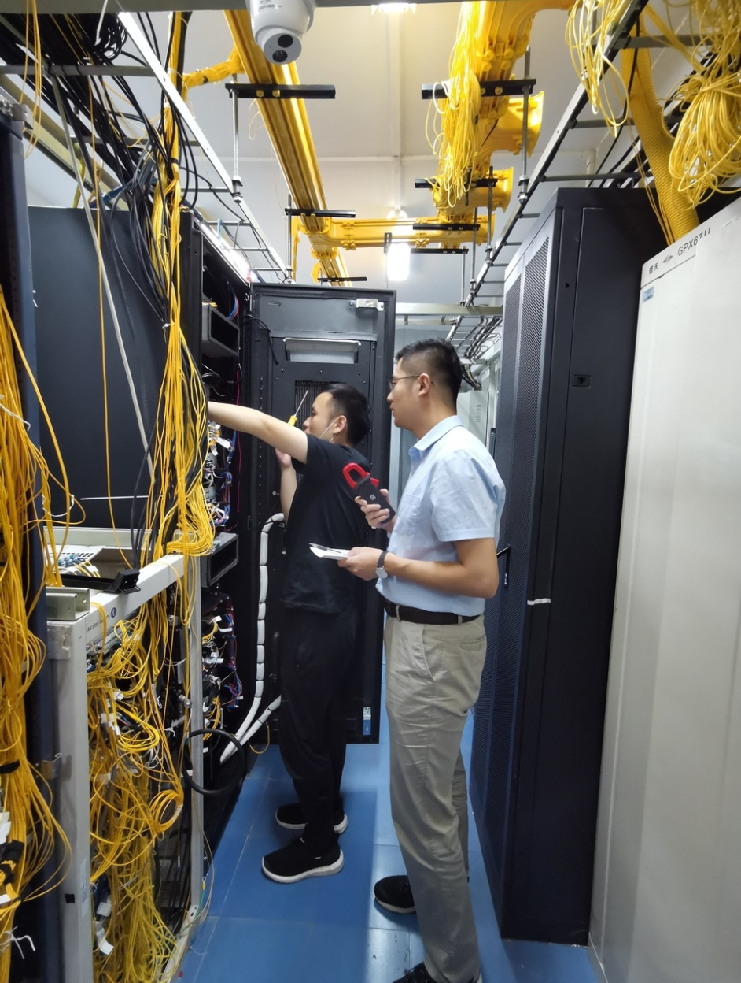
七、试点照片
青岛海信电子设备股份有限公司
12/13

Slide 14
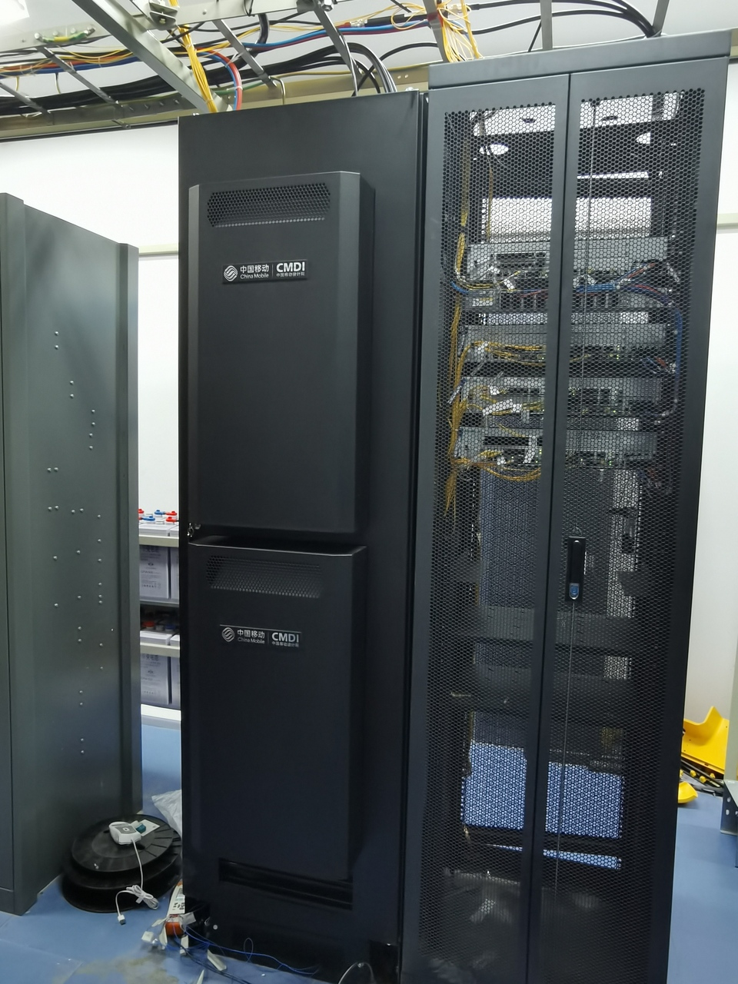
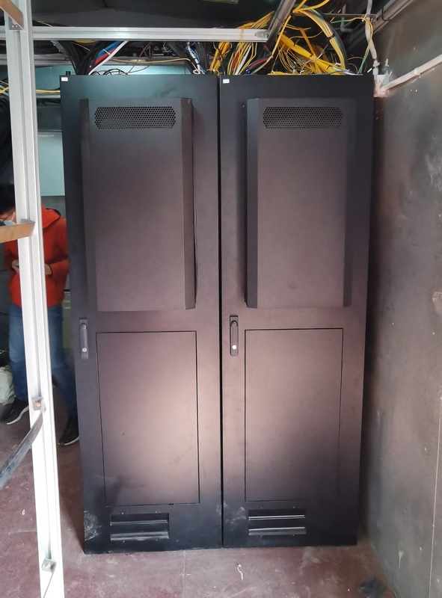
七、试点照片
青岛海信电子设备股份有限公司
13/13

Slide 15
感谢聆听

